Slide 1
프론트엔드 토대 쌓기

Slide 2



React + TypeScript + Next.js
Create Next App을 이용해서 React + TypeScript + Next.js 환경을 구축해보자
앞으로 2학기 프로젝트에서 사용할 프론트엔드 프로젝트의 토대
Notes:
* 세부 스크립트 수정 필요
2학기 심화과정 준비를 위한 두번째 계절학기가 시작이 되었습니다.
3일

Slide 3
학습 목표
공식 문서를 보면서 React의 기본 개념과 철학을 익힌다
next.js를 공부하면서 SSR(Server Side Rendering)의 중요성을 익힌다
TypeScript를 사용하면서 프론트엔드의 정적 타입 문법을 사용해본다
개발에 필요한 환경을 구축해보고 기초적인 쉘 사용법을 익힌다
Notes:
* 세부 스크립트 수정 필요
2학기 심화과정 준비를 위한 두번째 계절학기가 시작이 되었습니다.
3일

Slide 4
왜 React인가?
React는 사용자 인터페이스를 만들기 위한 JavaScript 라이브러리
국내에서는 이미 Angular나 Vue.js보다 시장 지배적인 위치를 차지
대부분의 개발 회사에서는 프론트엔드 개발을 위해서 React를 선택하는 분위기
취업을 준비하는 입장에서는 React를 하지 않을 이유가 없다
React는 입문자에게는 학습의 난이도가 있는 편이지만 공식 문서를 학습하면서 천천히 따라간다면 프로젝트에 사용할만큼 이해하는 것이 충분히 가능
Notes:
* 세부 스크립트 수정 필요
2학기 심화과정 준비를 위한 두번째 계절학기가 시작이 되었습니다.
3일

Slide 5
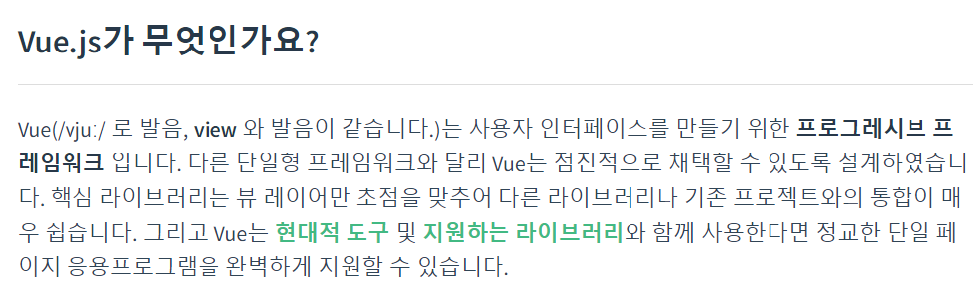
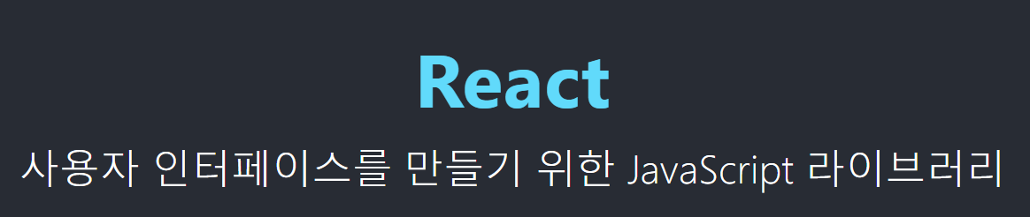
React vs Vue.js
Notes:
* 세부 스크립트 수정 필요
2학기 심화과정 준비를 위한 두번째 계절학기가 시작이 되었습니다.
3일

Slide 6
제어의 역전(Inversion Of Control)
객체의 대한 제어를 개발자가 하지 않고 프레임워크가 제어권을 갖는 것
Vue.js를 프레임워크로, React를 라이브러리로 부르는 이유는 Vue.js의 경우에는 제어권이 프레임워크에 Vue.js에 있고, React의 경우에는 개발자에게 있기 때문
옳고 그른 것이 아니라 개발의 철학과 사상이 다른 것
Notes:
* 세부 스크립트 수정 필요
2학기 심화과정 준비를 위한 두번째 계절학기가 시작이 되었습니다.
3일

Slide 7
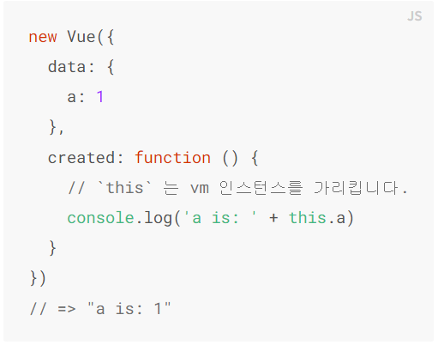
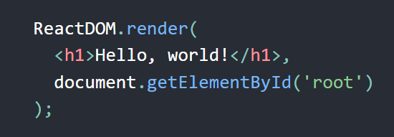
제어의 역전(Inversion Of Control)
Notes:
* 세부 스크립트 수정 필요
2학기 심화과정 준비를 위한 두번째 계절학기가 시작이 되었습니다.
3일

Slide 8
왜 TypeScript인가?
높은 생산성, 높은 생산성, 그리고 높은 생산성
“아니, Ctrl + Space를 하면 어시스트가 된다고?”
“브라우저에서 실행을 안 했는데 오류가 찾아진다고?”
“이 족보 없는 언어에 족보가 생겼다고?”
Type을 개발 단계에서 알 수 있다
low level의 엄격함을 JavaScript에도 도입
100%의 호환성, 빠른 학습
Notes:
* 세부 스크립트 수정 필요
2학기 심화과정 준비를 위한 두번째 계절학기가 시작이 되었습니다.
3일

Slide 9
퀴즈의 정답을 아시는 분은…
let some = ‘0’;
some = some * 1;
some = some + ‘0’;
some = some * 1;
Notes:
* 세부 스크립트 수정 필요
2학기 심화과정 준비를 위한 두번째 계절학기가 시작이 되었습니다.
3일

Slide 10
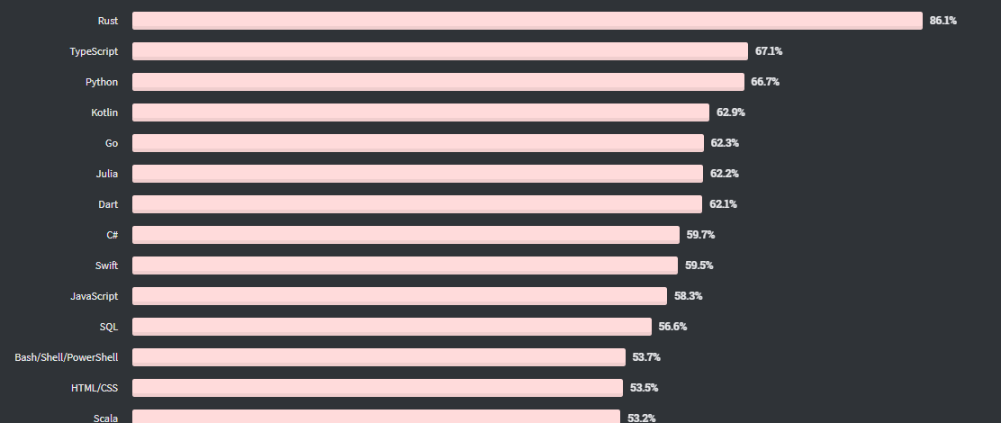
가장 사랑받는 언어 2위
프로젝트에 필수적인 요소는 아니다
그렇지만 오늘은 한번 포함해서 해보자
Notes:
* 세부 스크립트 수정 필요
2학기 심화과정 준비를 위한 두번째 계절학기가 시작이 되었습니다.
3일

Slide 11
Next.js
프로젝트에 필수적인 요소는 아니다
그렇지만 오늘은 한번 포함해서 해보자
React에 Server Side Rendering을 가능하게 해주는 라이브러리
Notes:
* 세부 스크립트 수정 필요
2학기 심화과정 준비를 위한 두번째 계절학기가 시작이 되었습니다.
3일

Slide 12
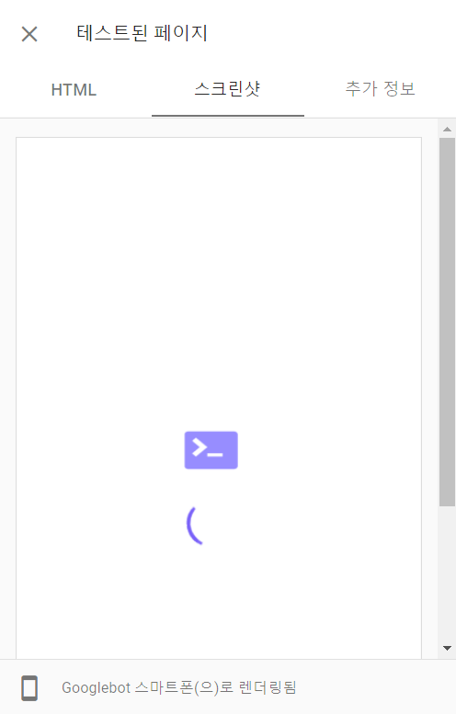
왜 다시 SSR인가?
CSR은 화면이 로드 된 이후에 JavaScript 코드에 따라서 렌더링 되는 방식
검색엔진 봇은 언제 렌더링 될 지 예측하지 못하고, 제대로 페이지를 분석하지 못한다
검색의 상위 결과를 차지할 수 없다는 점은 대부분의 서비스에서 치명적인 문제가 된다
Notes:
* 세부 스크립트 수정 필요
2학기 심화과정 준비를 위한 두번째 계절학기가 시작이 되었습니다.
3일

Slide 13
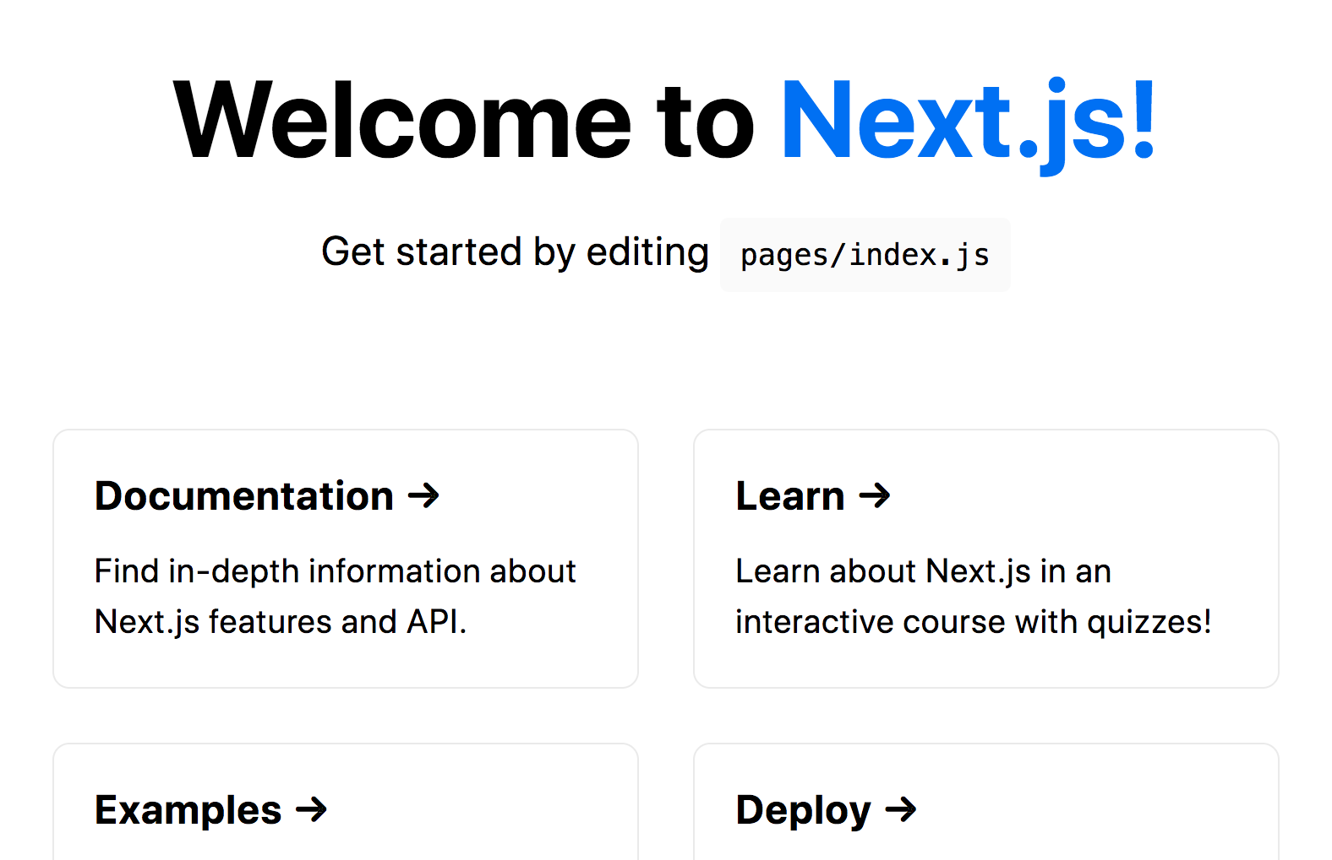
오늘 해야 하는 것
Notes:
* 세부 스크립트 수정 필요
2학기 심화과정 준비를 위한 두번째 계절학기가 시작이 되었습니다.
3일

Slide 14
교과서(공식 문서) 펴라
오늘 안에 과제를 할 시간은 충분할 것
시작하기에 앞서서 공식 문서를 천천히 읽어보자
모든 내용을 하루 만에 다 이해할 수는 없다
천천히 튜토리얼의 흐름을 따라가보면 된다
Notes:
* 세부 스크립트 수정 필요
2학기 심화과정 준비를 위한 두번째 계절학기가 시작이 되었습니다.
3일

Slide 15


쉘 설치
OS에 관계 없이 쉘을 사용할 수 있는 환경을 구성해보자
리눅스도 좋고 윈도우 환경도 괜찮음
git bash나 파워쉘 같은 것들을 활용해보자
이미 깔려있는 경우에는 추가 설치가 필요 없다
Notes:
* 세부 스크립트 수정 필요
2학기 심화과정 준비를 위한 두번째 계절학기가 시작이 되었습니다.
3일

Slide 16
node.js 설치
프로젝트 구동을 위해서 node.js를 설치해본다
쉘에서 node --version 명령어를 통해서 설치 여부와 현재 버전을 확인 가능하다
되도록 LTS 버전을 설치해야 충돌이 적다
Notes:
* 세부 스크립트 수정 필요
2학기 심화과정 준비를 위한 두번째 계절학기가 시작이 되었습니다.
3일

Slide 17
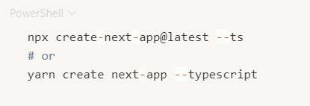
Create Next App(--ts)
Notes:
* 세부 스크립트 수정 필요
2학기 심화과정 준비를 위한 두번째 계절학기가 시작이 되었습니다.
3일

Slide 18
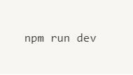
Create Next App 2
Notes:
* 세부 스크립트 수정 필요
2학기 심화과정 준비를 위한 두번째 계절학기가 시작이 되었습니다.
3일

Slide 19
Work like a charm!
Notes:
* 세부 스크립트 수정 필요
2학기 심화과정 준비를 위한 두번째 계절학기가 시작이 되었습니다.
3일

Slide 20

이게 끝인가요?
Notes:
* 세부 스크립트 수정 필요
2학기 심화과정 준비를 위한 두번째 계절학기가 시작이 되었습니다.
3일

Slide 21
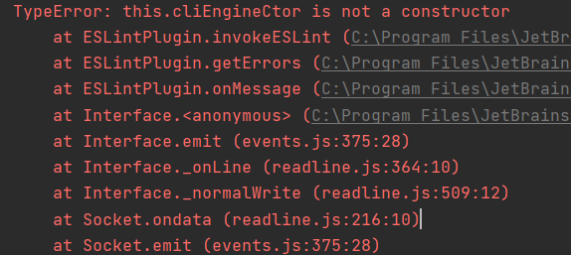
IDE로 프로젝트를 열어봅시다
Notes:
* 세부 스크립트 수정 필요
2학기 심화과정 준비를 위한 두번째 계절학기가 시작이 되었습니다.
3일

Slide 22
IDE로 프로젝트를 열어봅시다
DE를 활용해서 프로젝트 폴더를 열어봅니다
운이 좋다면 아무런 오류 없이 동작할 수도 있겠지만, 많은 경우에는 오류에 직면하게 될 것입니다
IDE에서 프로젝트를 편집하고 실행할 수 있도록 프로젝트 설정을 변경합니다
굉장히 심플한 프로젝트의 폴더 구조를 살펴봅니다
Notes:
* 세부 스크립트 수정 필요
2학기 심화과정 준비를 위한 두번째 계절학기가 시작이 되었습니다.
3일

Slide 23
공식 문서를 따라가보자
이제 next.js의 바다로 나아갈 준비는 다 되었습니다
공식 문서의 튜토리얼과 예제들을 따라 하면서 하나하나 필요한 것들을 익혀봅시다
어디서부터 시작해야 할 지 막막하다면 Router(https://nextjs.org/docs/api-reference/next/router)부터!
Notes:
* 세부 스크립트 수정 필요
2학기 심화과정 준비를 위한 두번째 계절학기가 시작이 되었습니다.
3일

Slide 24

질문 있으신 분?
Notes:
* 세부 스크립트 수정 필요
2학기 심화과정 준비를 위한 두번째 계절학기가 시작이 되었습니다.
3일

